Slide 1
Alonso de Sedano

Slide 5
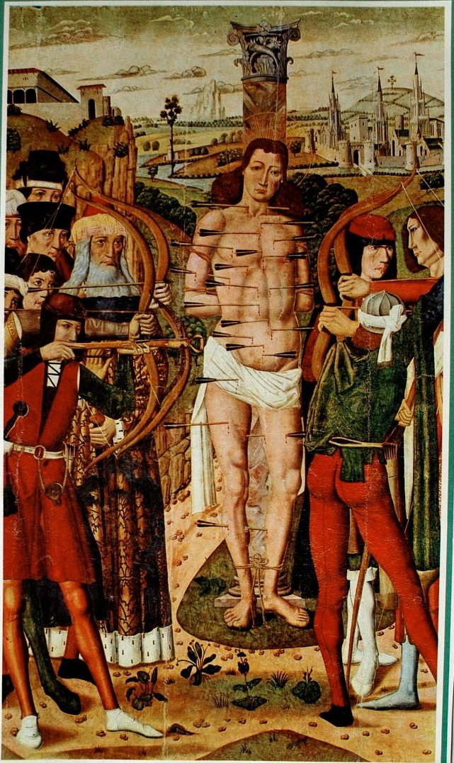
1485. Alonso de Sedano. Martirio de San Sebastián. Catedral de Mallorca.

Slide 7
Armario de las reliquias
1495

Slide 8
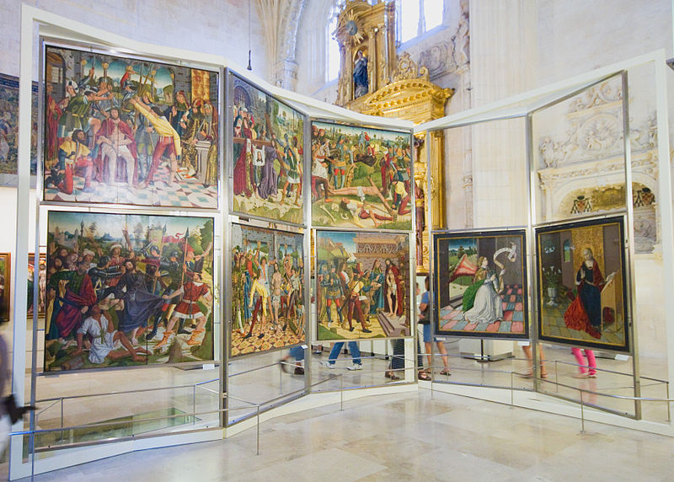
1495. Alonso de Sedano. Armario de las reliquias. Catedral de Burgos.
Nueve tablas, de finales del siglo XV, pertenecientes al antiguo armario de la Reliquias y de las que siete fueron pintadas por Alonso de Sedano y dos por el maestro de los Balbases.

Slide 9
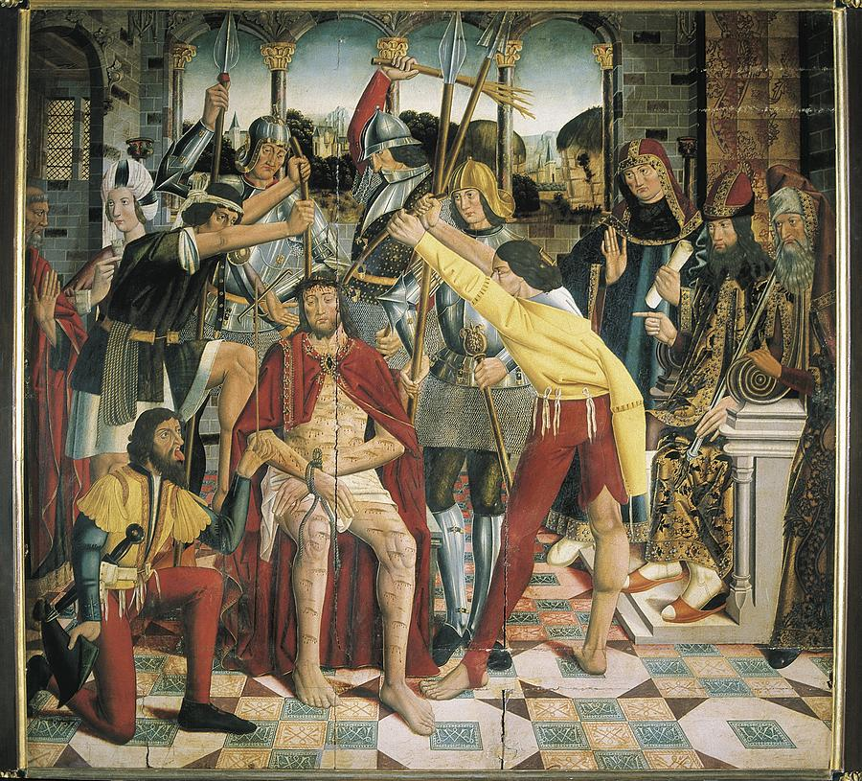
1495. Alonso de Sedano. Coronación de espinas. Armario de las reliquias, catedral de Burgos.

Slide 10
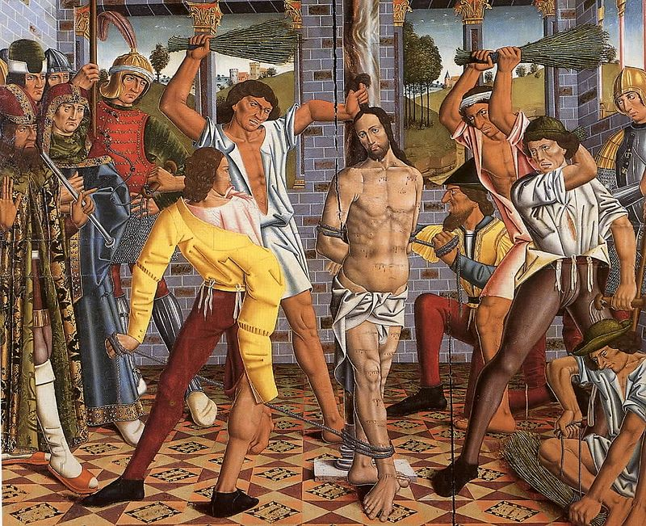
1495. Alonso de Sedano. Flagelación. Armario de las reliquias, catedral de Burgos.

Slide 14
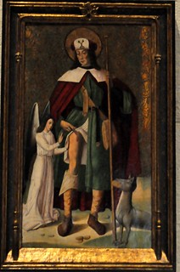
1500. Alonso de Sedano. San Roque. Museo de Burgos.

Slide 16
RETABLO DE SAN MILLÁN EN LA IGLESIA DE SAN MILLÁN
1505

Slide 17
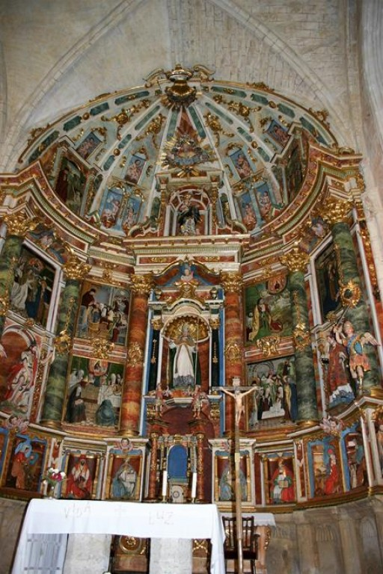
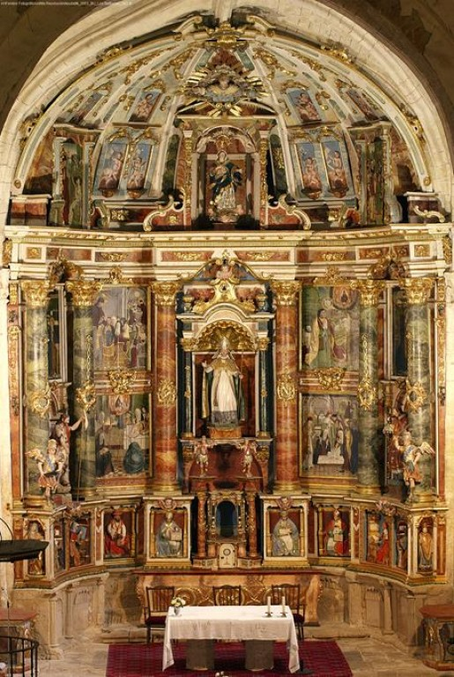
1505. Alonso de Sedano. Retablo, iglesia de San Millán de Los Balbases, Burgos.

Slide 18
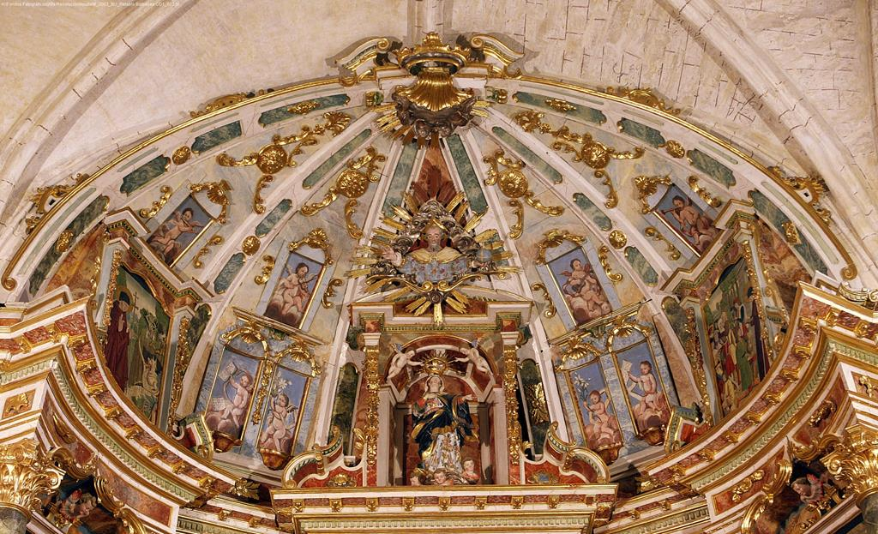
1505. Alonso de Sedano. Retablo, parte superior iglesia de San Millán de Los Balbases, Burgos.

Slide 19
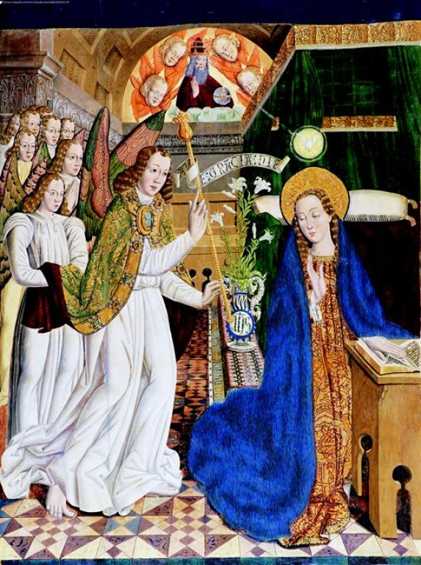
1505. Alonso de Sedano. Anunciación. Retablo, iglesia de San Millán de Los Balbases, Burgos.

Slide 20
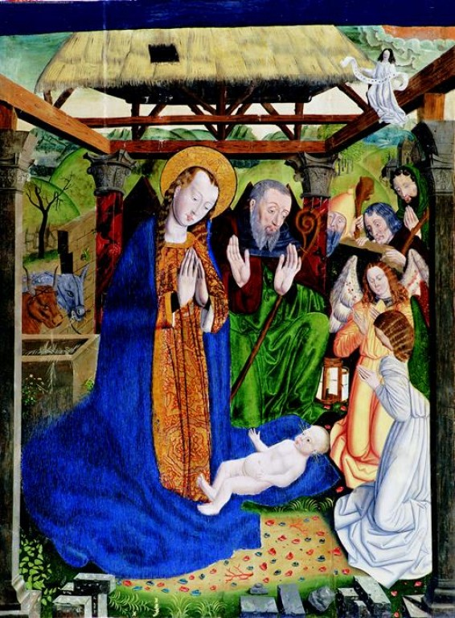
1505. Alonso de Sedano. Natividad. Retablo, iglesia de San Millán de Los Balbases, Burgos.

Slide 21
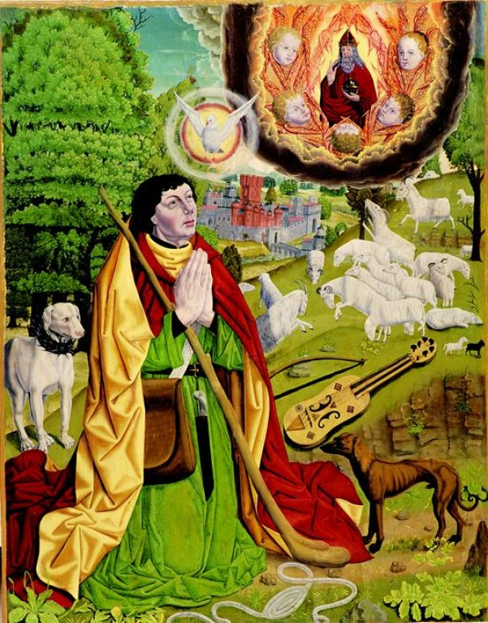
1505. Alonso de Sedano. Visión de San Millán. Retablo, iglesia de San Millán de Los Balbases, Burgos.

Slide 22
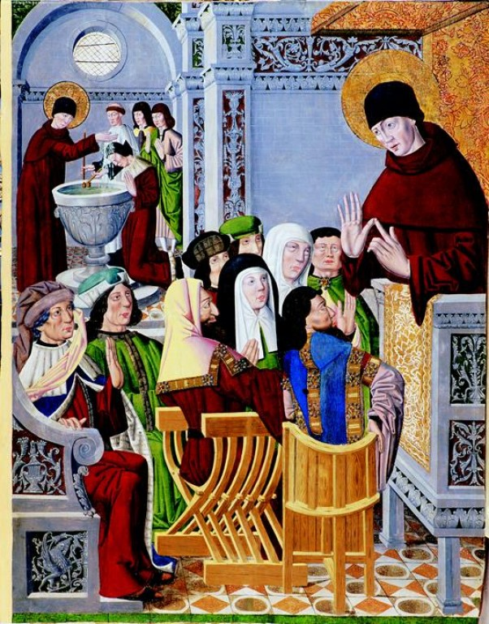
1505. Alonso de Sedano. Misa. Retablo, iglesia de San Millán de Los Balbases, Burgos.

Slide 25
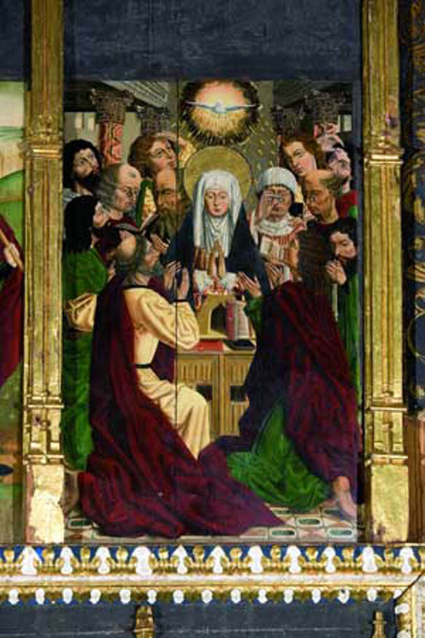
1510. Alonso de Sedano. Retablo de la Virgen. Iglesia de Montenegro de Cameros, Soria.

Slide 27
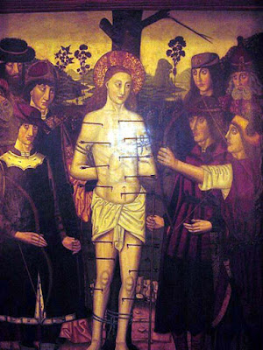
Alonso de Sedano. Martirio de San Sebastián. Ayuntamiento de la Villa de Los Silos (Tenerife).

